Slide 1
Повторение
Назовите физические величины и единицы измерения в системе СИ.
Р, S, F, h, ρ, p, m, g
По какой формуле рассчитывают давление жидкости на дно и стенки сосуда?
От каких величин и как зависит давление жидкости на дно сосуда?
P=ρgh
От h, ρ
а) Чем больше плотность, тем больше давление, если высота столба жидкости не изменяется.
б) Если жидкость однородная, то чем больше высота столба жидкости, тем больше давление.
Сформулируйте закон Паскаля.
Давление, производимое на жидкость или газ, одинаково передается по всем направлениям.

Slide 2
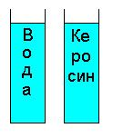
В сосудах, изображённых на рисунке,
находятся жидкости. В первом сосуде
вода, во втором керосин. Одинаково
ли давление на дно?
А) в 1 больше
Б) во 2 больше
В) одинаково

Slide 3
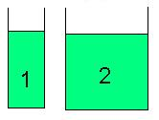
В каком сосуде давление воды
на дно больше?
А) в первом
Б) во втором
В) одинаково

Slide 4
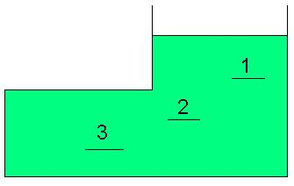
Пластинки расположены в сосуде с водой. На какую пластинку давление жидкости больше?
А) на 1
Б) на 2
В) на 3

Slide 5
Изменится ли давление жидкости на дно сосуда, если в сосуд погрузили деревянный брусок?
А) увеличится
Б) не изменится
В) уменьшится

Slide 6
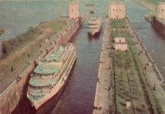
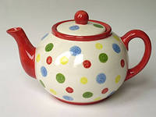
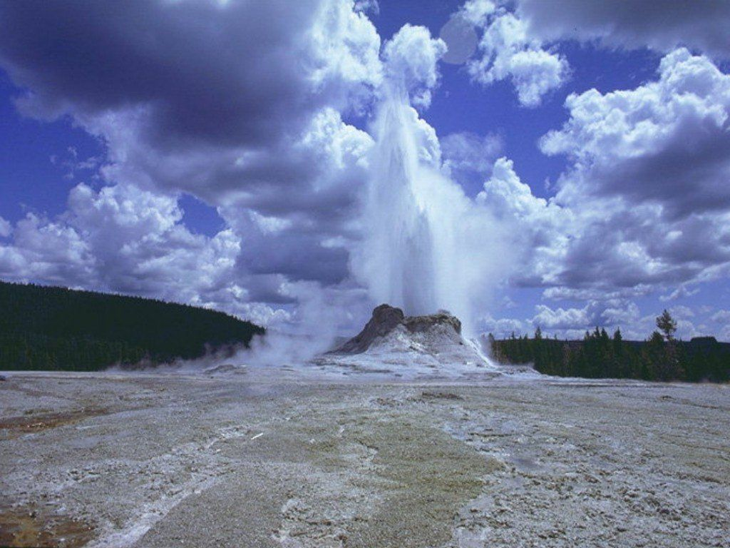
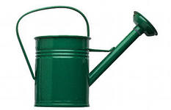
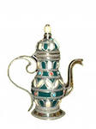
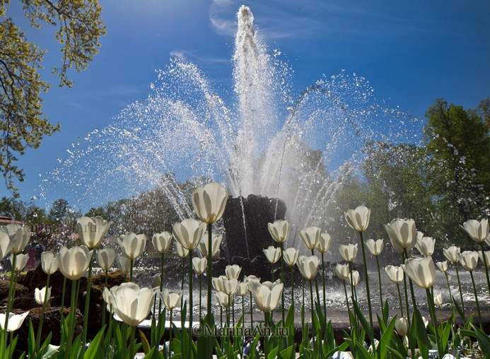
Что общего между….……?
Шлюз
Гейзер
Чайник
Кумган
Фонтан
Лейка

Slide 7
6.02.2015.
«Сообщающиеся сосуды»

Slide 8
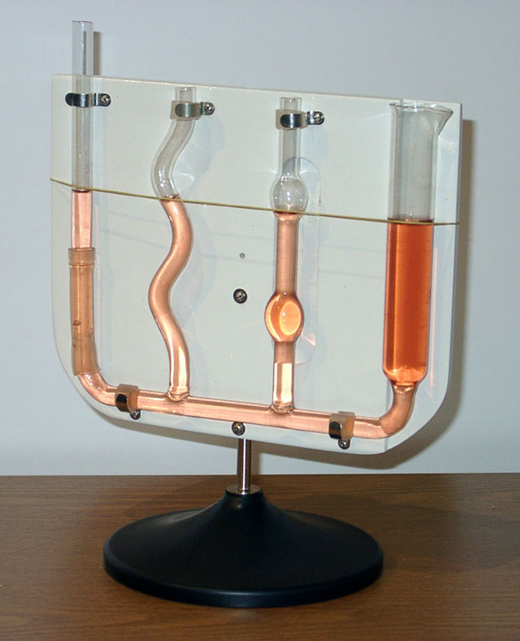
Сосуды, соединенные между
собой ниже уровня жидкости
называются
сообщающимися

Slide 9
1 группа. Возьмите две стеклянные трубки, соединенные резиновой трубкой. Резиновая трубка в середине зажита. В одну из трубок налейте воды. Что произойдет, если открыть зажим?
-Как поведет себя жидкость, если одну из трубок поднять?
-Как поведет себя жидкость, если одну из трубок опустить?
-Как поведет себя жидкость, если одну из трубок наклонить?
2 группа. Если налить воду в одну из трубок, изменится ли уровень жидкости, если сосуды будут иметь разную форму?
3 группа. Что произойдет, если в один из сообщающиехся сосудов налить воду, а в другую растительное масло? Будут ли одинаковыми уровни этих жидкостей?

Slide 10
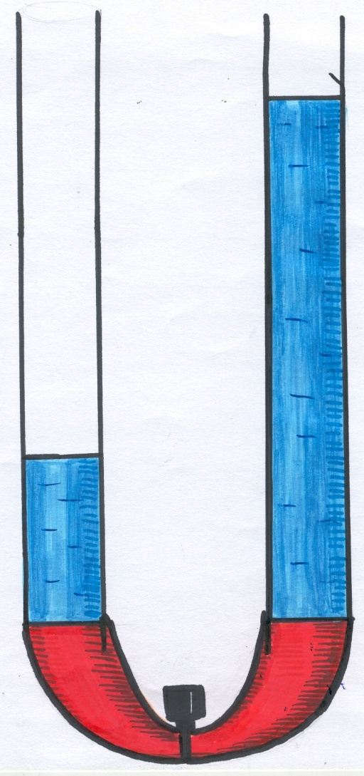
1 группа. Возьмите две стеклянные трубки, соединенные резиновой трубкой. Резиновая трубка в середине зажита. В одну из трубок налейте воды. Что произойдет, если открыть зажим?
Вывод 1: В сообщающихся
сосудах свободная поверхность
покоящейся жидкости находится
на одном уровне.
р₁=р₂
ρgh₁=ρgh₂
h₁=h₂

Slide 11
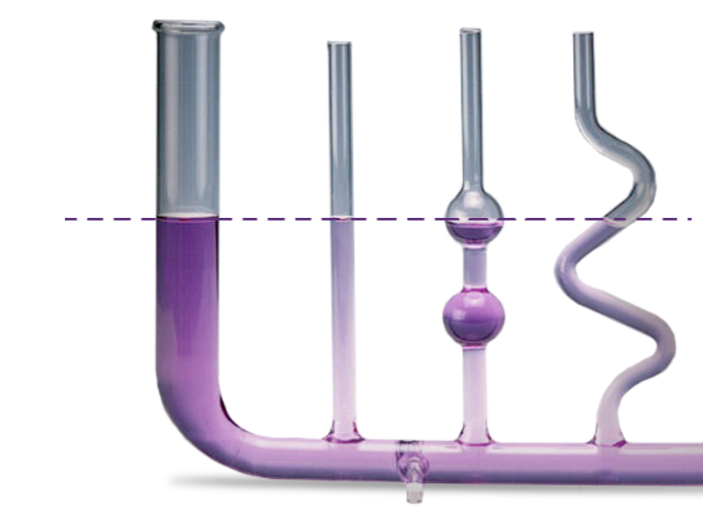
2 группа. Если налить воду в одну из трубок, изменится ли уровень жидкости, если сосуды будут иметь разную форму?
Вывод 2: В сообщающихся сосудах любой
формы и сечения поверхности однородной
жидкости устанавливаются на одном
уровне.

Slide 12
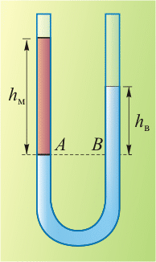
3 группа. Что произойдет, если в один из сообщающиехся сосудов налить воду, а в другую растительное масло? Будут ли одинаковыми уровни этих жидкостей?
Вывод 3: Высоты столбов разнородных жидкостей в сообщающихся сосудах обратно пропорциональны их плотностям.
р₁=р₂
ρ₁gh₁=ρ₂gh₂
ρ₁h₁= ρ₂h₂

Slide 13
Закон сообщающихся сосудов
1. В сообщающихся сосудах любой формы и сечения поверхности однородной жидкости устанавливаются на одном уровне.
2. Высоты столбов разнородных жидкостей в сообщающихся сосудах обратно пропорциональны их плотностям.

Slide 14
Моделирование
Цель: изготовление модели сообщающихся сосудов.
Материалы: пластиковые бутылки, трубки капельницы, пластилин, ножницы.

Slide 15
Физкультминутка
Построить модель физического понятия диффузия и показать её изменение от температуры.
Мальчики-молекулы воды,
девочки-молекулы краски

Slide 16
Применение сообщающихся сосудов

Slide 17
Пословицы
Вода дырочку найдет.
Вода с водой — не как гора с горой сливаются.
Воду не проведешь вверх по стене.
Вода сама путь сыщет.

Slide 18
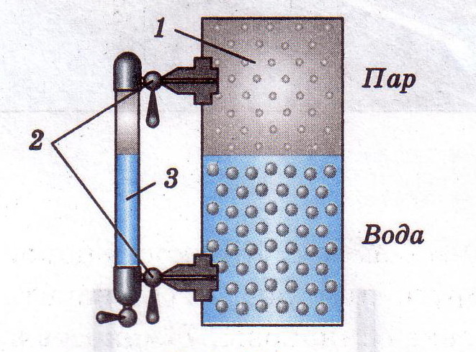
Водомерное стекло парового котла

Slide 19
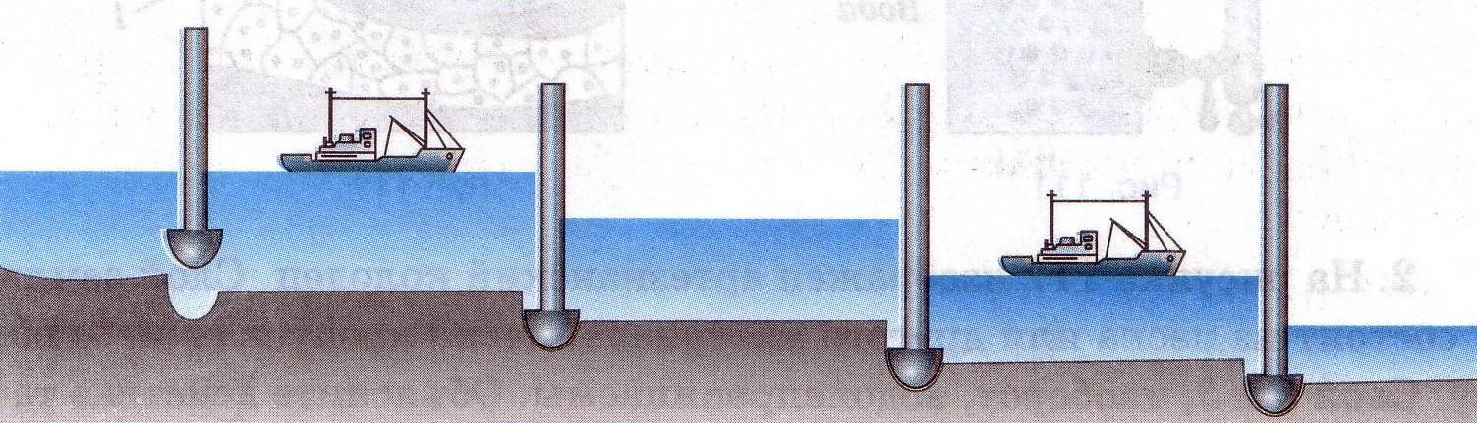

Используя схему шлюзования судов,
объясните
принцип действия шлюзов

Slide 20
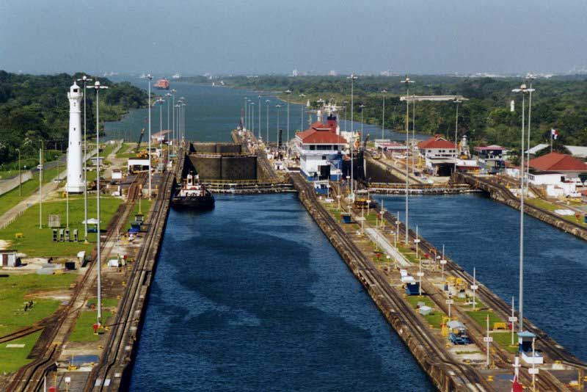

Slide 21
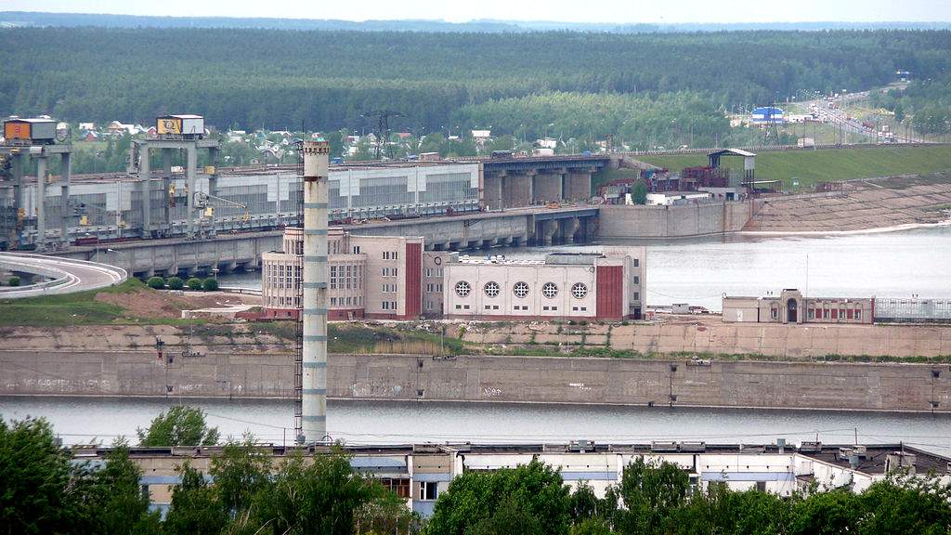
Плотина Нижнекамской ГЭС

Slide 22
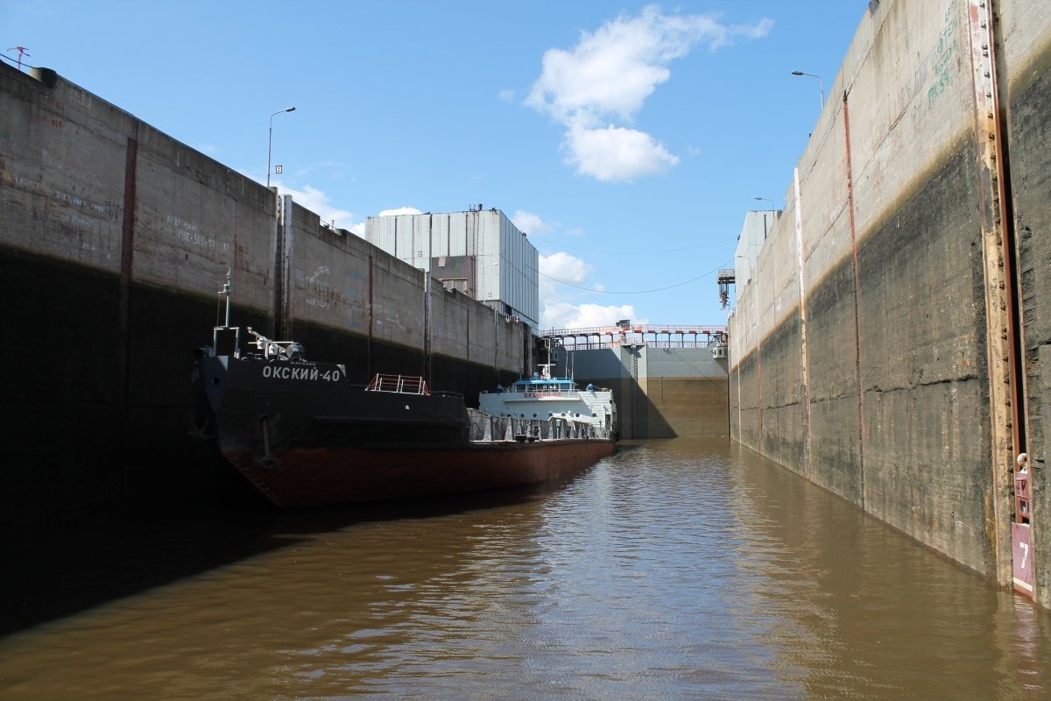
Камера шлюза Нижнекамской ГЭС

Slide 23
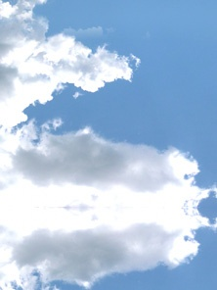
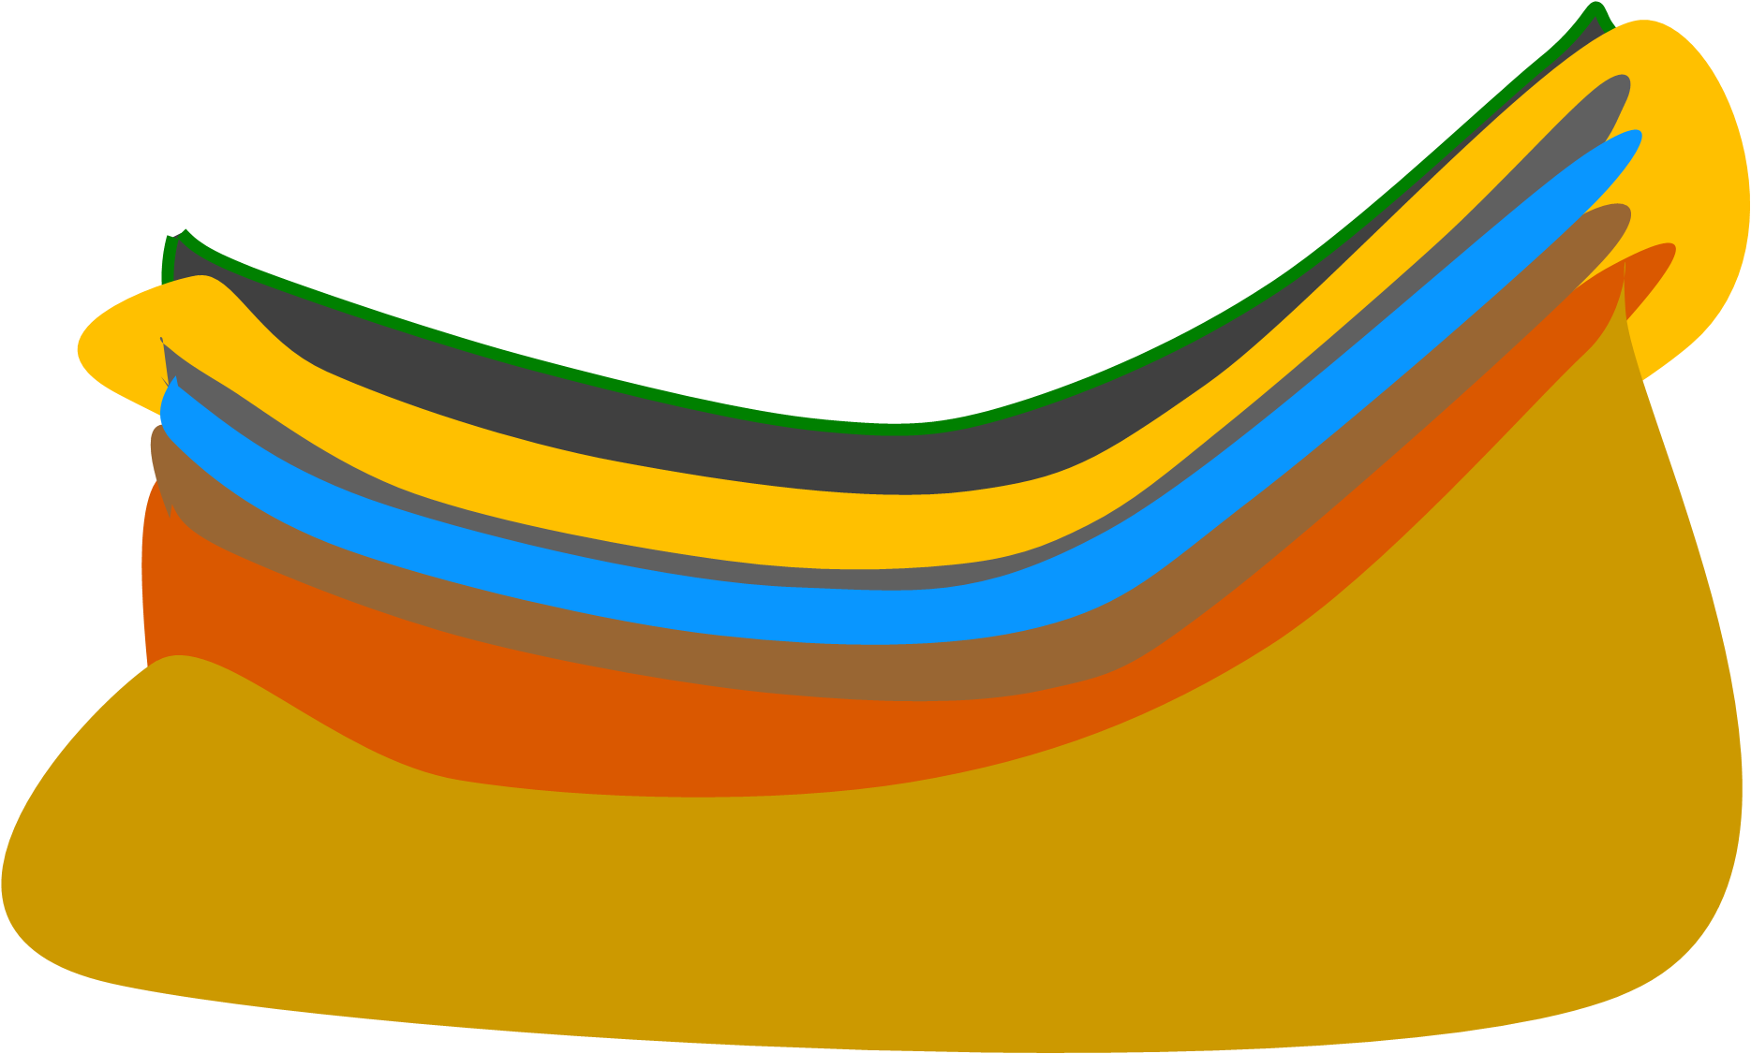

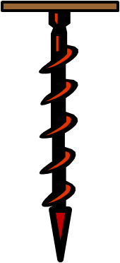
Артезианский колодец
Водонепроницаемые слои
Грунтовая вода
Земля
Рассмотрите рисунок.
Песок
Объясните действие артезианского колодца.
Notes:
Рассмотрите рисунок.
23

Slide 24
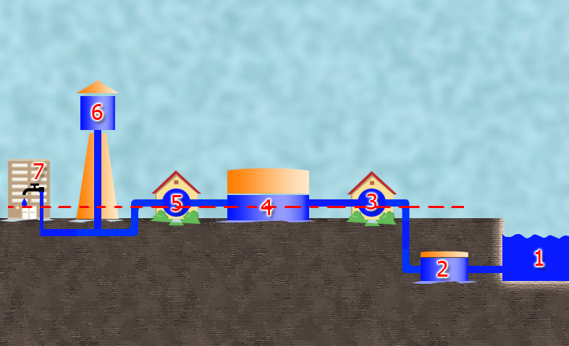
Водопровод

Slide 25
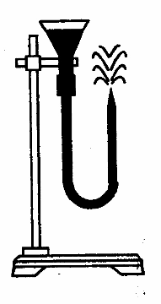
Объясните наблюдаемое явление в опыте.
Где можно использовать принцип работы данного прибора?
25

Slide 26
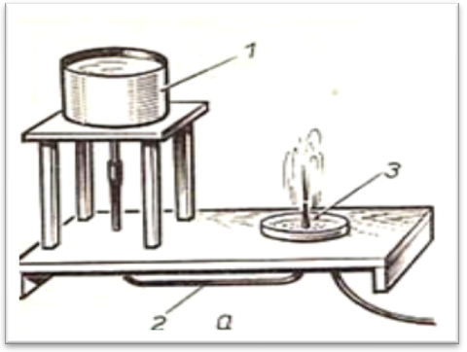
Конструкция модели фонтана
1 – резервуар для воды
2 – резиновая или пластмассовая трубки
3 – ёмкость для сбора воды
Чем выше поднят резервуар и тоньше выходное отверстие, тем выше будет бить струя воды.
Струя фонтана, также как и у фонтанов Петергофа, создаётся перепадом высот. Давление является движущей силой фонтанов
Notes:
26

Slide 27
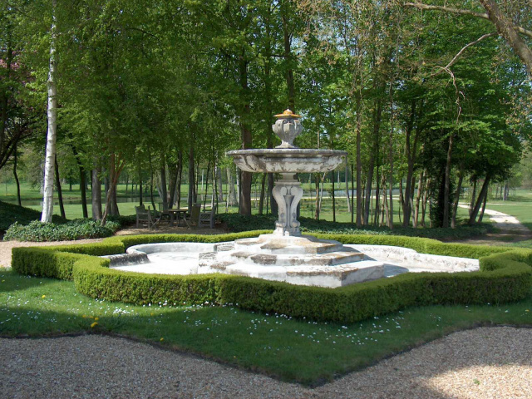
Фонтаны города Заинска
В бульваре Победы

Slide 28
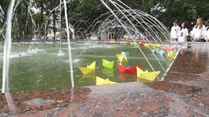
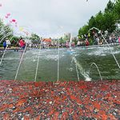
В парке им. Р.Ш.Фардеева

Slide 29
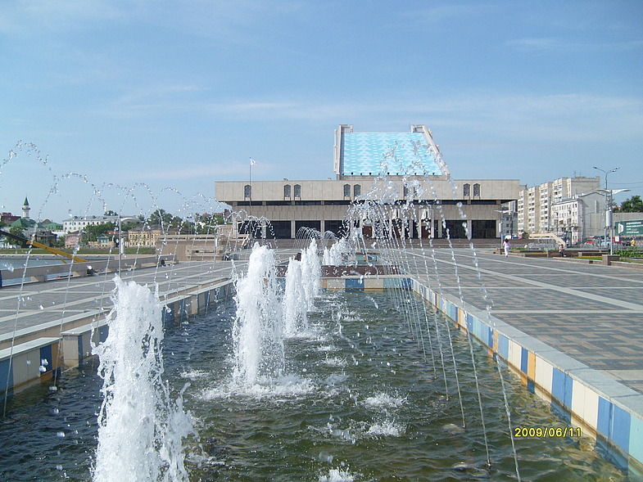
Фонтаны Казани

Slide 30
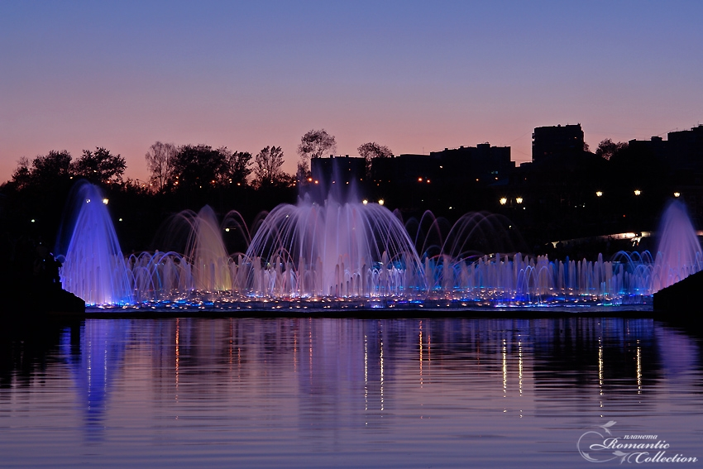

Slide 31
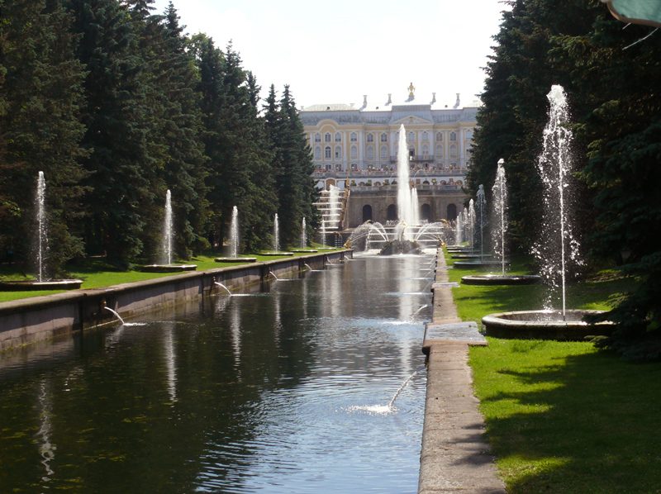
Фонтаны Петергофа
Аллея фонтанов соединяет дворец с Морским каналом. По обеим сторонам канала в 22 круглых чашах устроены фонтаны, струи которых поднимаются на огромную высоту.

Slide 32
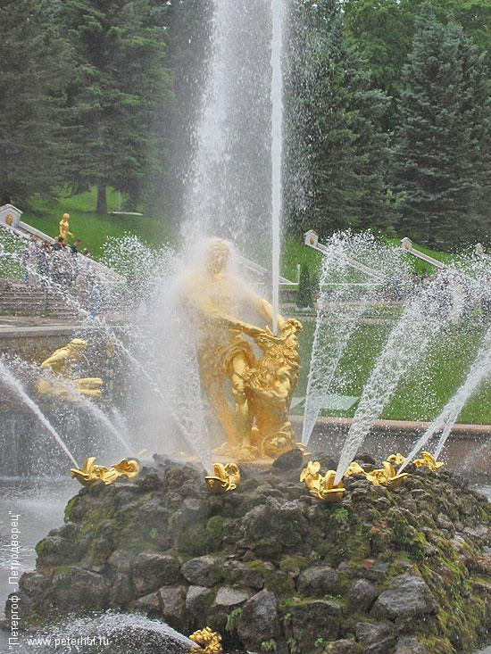
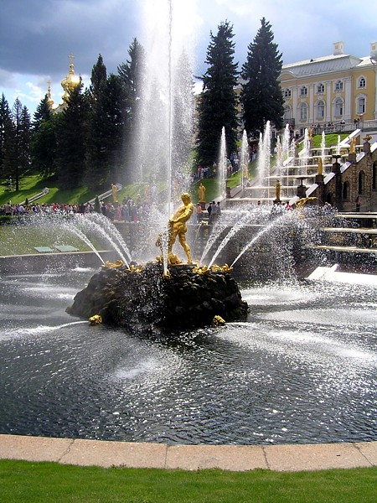
ФОНТАН « Самсон»

Slide 33
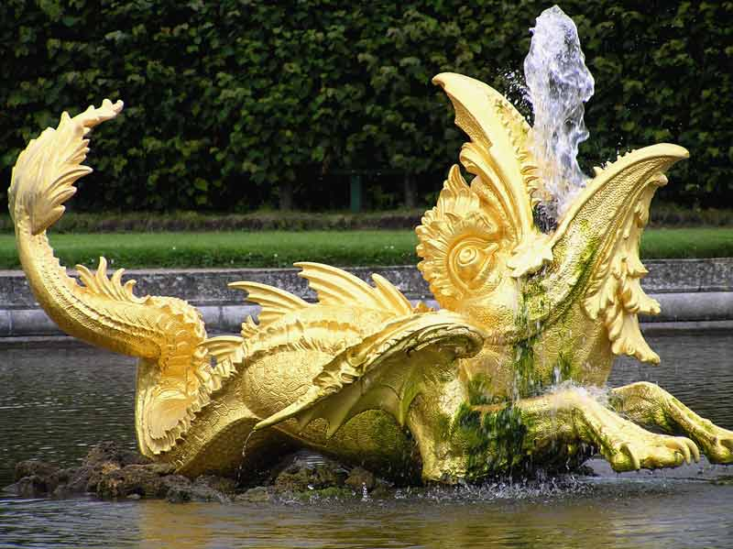
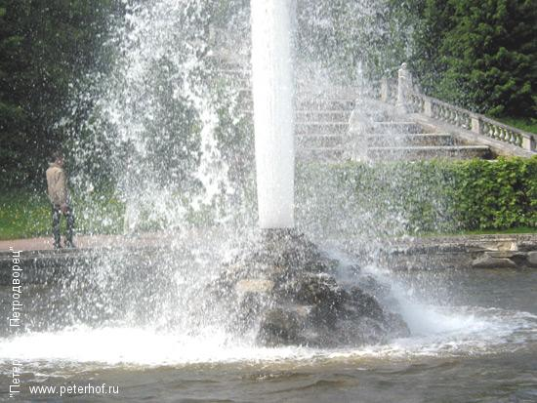
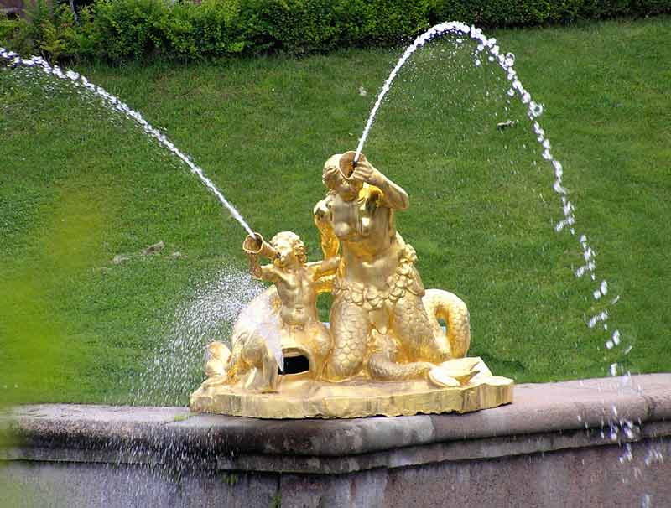
Фонтан Менажерный

Slide 34
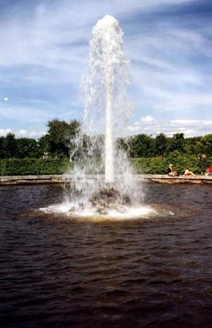
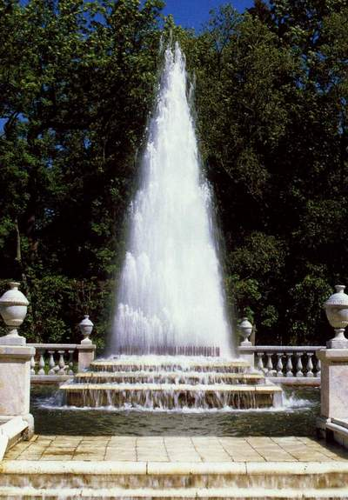
Фонтан «Менажерный»
Фонтан
«Пирамида
Самый мощный фонтан парка
Самый оригинальный фонтан парка

Slide 35
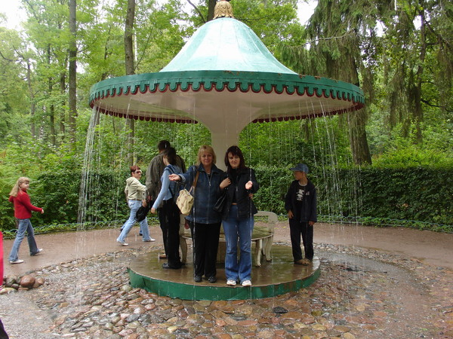
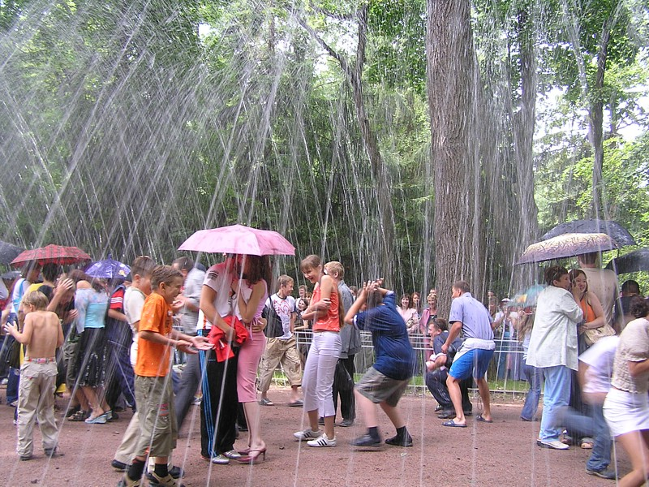
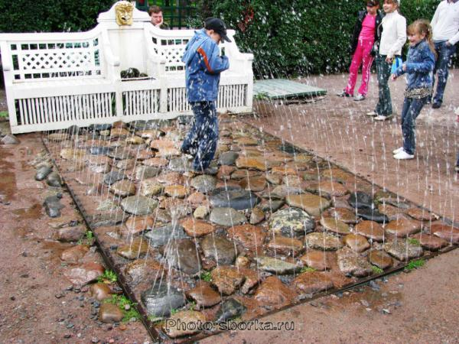
Фонтаны шутихи

Slide 36
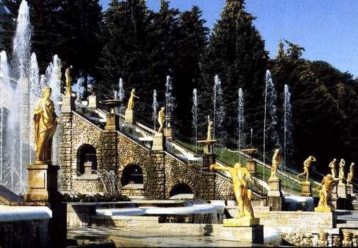
Фонтан «Большой каскад»
Самый грандиозный фонтан парка

Slide 37
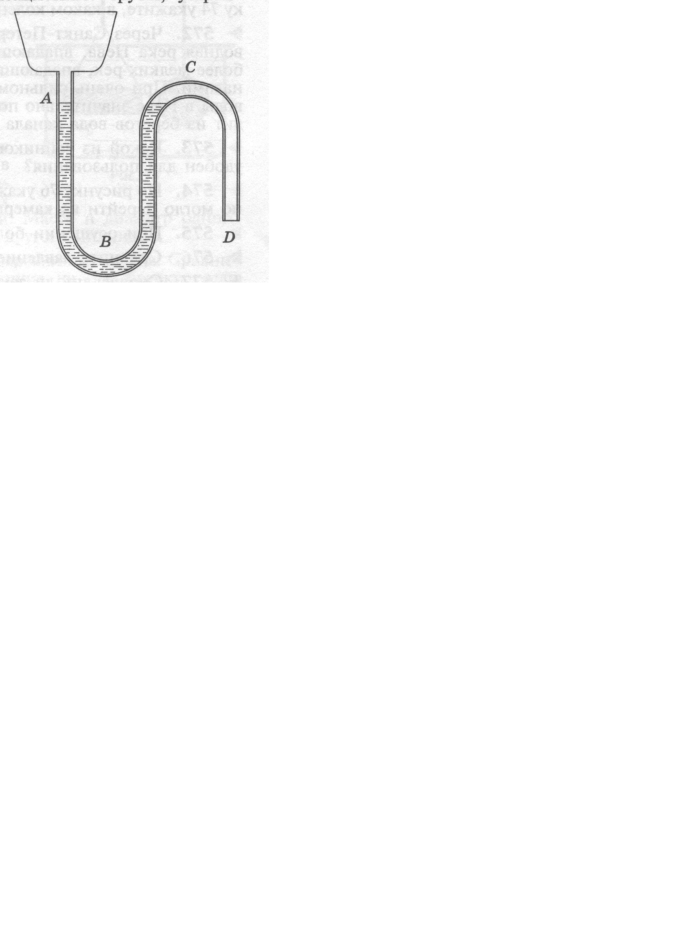
Сифон под раковиной

Slide 38
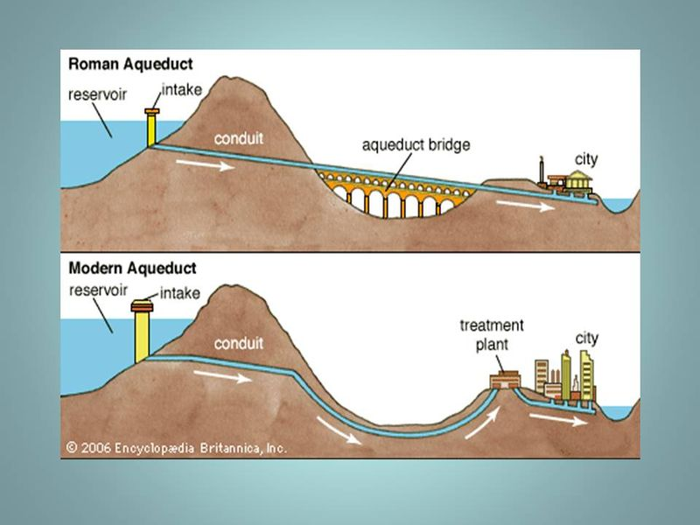
Чего не знали Римляне?

Slide 39
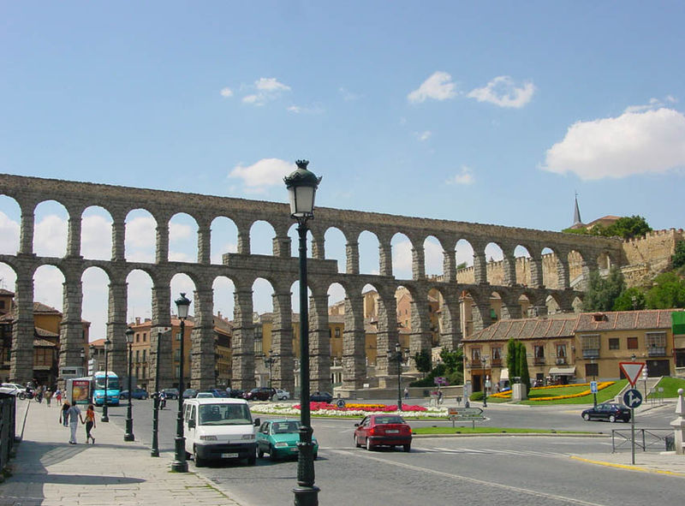
Римские акведуки

Slide 40
Выполнение тестового задания
Тест к уроку "Сообщающиеся сосуды"

Slide 41
Домашнее задание: § 39, упр.16
Индивидуально: задание 9 (3)

Slide 42
Спасибо за работу!

